Slide 1
主讲人：杨中科 .NET /.NET Core 教程 第三部分 EFCore-36 数据的批量删除、更新、插入

Slide 2
概述
1、EF Core中不支持高效的删除、更新、插入数据，都是逐条操作。AddRange、DeleteRange等。
2、理想的：Delete from T_Books where Price>33
3、看看ctx.RemoveRange(ctx.Books.Where(b=> b.Price > 33))、 AddRange、批量更新等内部是怎么实现的。

Slide 3
为啥不用SQL实现
1、原生SQL语句需要把表名、列名等硬编码到SQL语句中，不符合模型驱动、分层隔离等思想，程序员直接面对数据库表，无法利用EF Core强类型的特性，如果模型发生改变，必须手动变更SQL语句。
2、无法利用EF Core强大的SQL翻译机制来屏蔽不同底层数据库的差异。
3、EF Core官方迟迟未支持的原因。

Slide 4
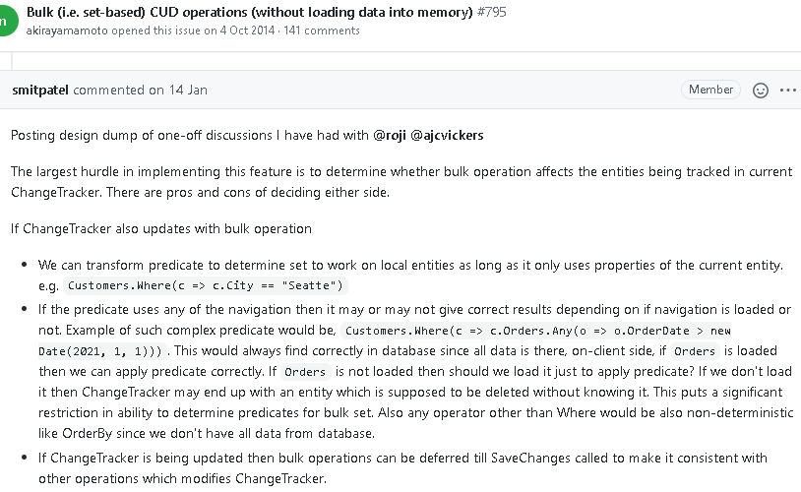
https://github.com/dotnet/efcore/issues/795

Slide 5
我的开源实现
1、Zack.EFCore.Batch
2、await ctx.DeleteRangeAsync<Book>(b => b.Price > n || b.AuthorName =="zack yang");
await ctx.BatchUpdate<Book>()
.Set(b => b.Price, b => b.Price + 3)
.Set(b => b.Title, b => s)
.Set(b =>b.AuthorName,b=>b.Title.Substring(3,2)+b.AuthorName.ToUpper())
.Set(b => b.PubTime, b => DateTime.Now)
.Where(b => b.Id > n || b.AuthorName.StartsWith("Zack"))
.ExecuteAsync();
ctx.BulkInsert(books);
Notes:
希望我的库早日退休

Slide 6
谢谢
我是杨中科
一名快乐的程序员

